Slide 1



Slide 2
¿QUIENES SOMOS?
GOLDTEX es una empresa dedicada a la comercialización de telas, ubicada en el emporio comercial de Gamarra, uno de los principales centros textiles y comerciales del Perú.
Nos enfocamos en ofrecer una amplia variedad de telas que se adapten a las necesidades del mercado, atendiendo tanto a clientes mayoristas como minoristas. Nuestro compromiso se basa en brindar productos de calidad, diversidad de opciones y una atención orientada a satisfacer las expectativas de nuestros clientes.
GOLDTEX — Telas que inspiran.

Slide 3
PROBLEMA
Actualmente GOLDTEX presenta una falta de identidad visual corporativa definida y coherente. Si bien cuenta con el nombre de la marca visible en su fachada, la presentación del establecimiento no refleja una imagen visual uniforme que permita diferenciarla de manera efectiva frente a la competencia.
Lo que dificulta la consolidación de una imagen de marca sólida y reconocible. Esta situación puede limitar su posicionamiento en el mercado, la recordación por parte de los clientes y la percepción de profesionalismo del negocio.

Slide 4
SOLUCIÓN
La solución propuesta para GOLDTEX consiste en desarrollar una identidad visual que integre elementos como el logotipo, la paleta cromática, la tipografía y los recursos gráficos, con el propósito de transmitir una imagen coherente, profesional y diferenciada, fortaleciendo su reconocimiento en el sector textil.

Slide 5
Tipografía principal.
GOLDTEX
Time new roman
Tipografía secundaria.
Cantarell
TELAS QUE INSPIRAN

Slide 6
CONCEPTO DE CAMPAÑA
“La decisión segura”
MENSAJE
Una buena tela es el inicio de un gran proyecto

Slide 7
PROPUESTAS GRAFICAS

Slide 8

GOLDTEX
TIKTOK

Slide 9



Slide 10

GOLDTEX
INSTAGRAM

Slide 11

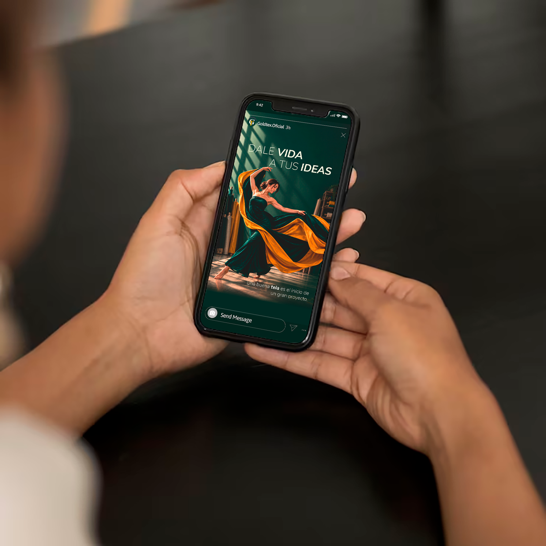

Slide 12
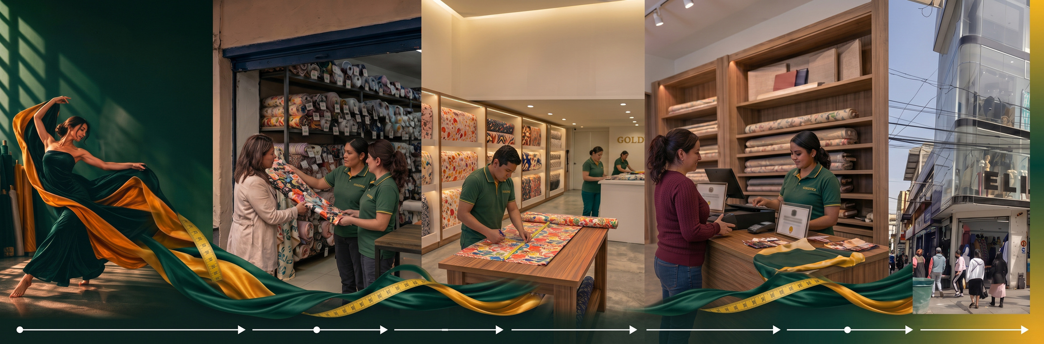

Slide 13
GOLDTEX
FACEBOOK

Slide 15
GOLDTEX
PUBLICIDAD EN LAS CALLES

Slide 16


Slide 17


